Slide 1
Тема «Поздравительная открытка к Дню Победы»
Предмет: технология
3 класс
УМК («Планета знаний»)
Составители:
Тихомирова С.Ю., Чернышова Е. В., Зубова С.А.,
Орлова А.В., Тихонова Н.В., Потемина Е.Е.,
Наумова А.Л., Трусова А.Б.

Slide 2
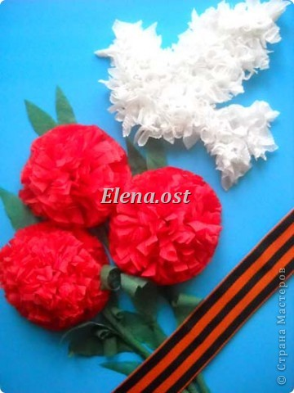
Образовательные результаты
Главная идея реализации содержания: поздравление родных, близких, друзей с праздником 9 мая, который отмечает вся страна .

Slide 3
Образовательные результаты
Предметные:
называют, что голубь – символ мира
называют материал, из которого выполнена работа
Метапредметные:
самостоятельно выделяют и формулируют цель деятельности
планируют деятельность, осуществляют контроль, коррекцию своей деятельности при выполнении учебной задачи, оценивают качество выполненной работы
сотрудничают с учителем и сверстниками (выражают свои мысли, слушают и вступают в диалог)
Личностные
выражают желание поздравить близких с Днём Победы

Slide 4
Цель
Изготовить открытку к Дню Победы

Slide 5
Организация учебной деятельности на уроке
Этап деятельности | Способы организации деятельности | Дидактика
Формирование потребности | Беседа Приближается светлый праздник, который так дорог нашим людям. Кто знает какой? Как мы можем поздравить близких с Днем Победы? | Презентация
Формирование образа желаемого результата | Знакомство с вариантами открыток . Выбор оптимального варианта открытки. | Открытки. Элементы открыток
Мотивация | -Кто мне скажет, для чего нам всем нужны открытки? Все мы пользуемся открытками, когда поздравляем родных, близких, друзей. В них мы пишем самые добрые пожелания. А если открытка выполнена своими руками, то для получателя она вдвойне дорога. Сможем мы доставить радость нашим близким? А какой должна быть открытка? | Критерии на доске
Целеполагание | - Какую цель мы поставим на сегодняшний урок? | Цель на доске
Планирование | Работа по коллективно составленному плану. Планирование. 1. Критерии оценки полученной открытки 2. Изготовление голубя. 3. Изготовление цветов. 4. Крепление деталей на картоне. | План на доске

Slide 6
Организация учебной деятельности на уроке
Этап деятельности | Способы организации деятельности | Дидактика
Выполнение действий | Работа с опорой на план. | План на доске
Анализ результата | Оценивание открытки по выработанным критериям. Достигли ли мы цели, поставленной в начале урока? Для чего нужен был сегодняшний урок? – Что у вас сегодня получилось лучше всего? – В чём испытали затруднения? – Когда в жизни вам пригодятся знания, полученные на сегодняшнем уроке | Критерии на доске

